Slide 1
怎樣帶孩子做讀報的服務學習？ 教低年級認識國語日報人物版典範人物_ 學習好品德〈四下〉
1.緣起：閱讀國語日報人物版故事
從三年級開始，我們一週一篇國語日報人物版故事，累積到四下，我們已閱讀快七十幾篇人物故事了，四下我們就要把這好人物介紹給低年級小朋友，也展開了我們的另一個服務學習。

Slide 2
2.服務前的準備 〈1〉分組做海報_人物版海報 半工半讀當志工 李筑筠任柬埔賽貧童
海報內容
1主題
2組員
3人物的好榜樣
4問問題
5組員的心得

Slide 3
七子六殘障 鄧家蓁轉念看困境

Slide 4
戴資穎遇挫折不放棄，勉學弟妹勤讀書健身

Slide 5
拉拔愛孫 梁枝梅：一個都不能少

Slide 6
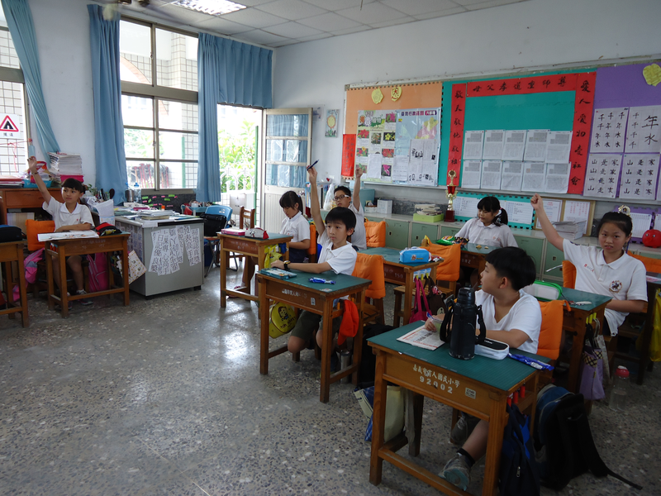
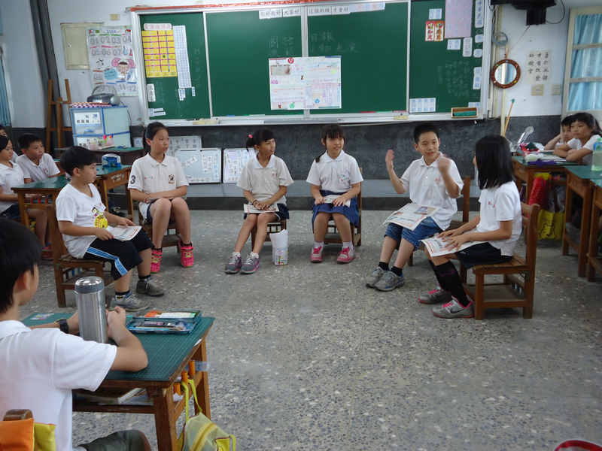
〈2〉各組表演人物版的故事〈團隊分工與合作〉
演完還有有獎徵答
孩子自備禮物

Slide 7
〈3〉典範人物頒獎_選出優秀的一組 代表班上要去低年級教讀報的故事
人人有獎
最佳海報用心獎
最佳團結合作獎
最佳故事演技獎
最佳用心付出獎

Slide 8
3、服務行動_ 出發了，我們準備去低年級教典範人物好品德

Slide 9
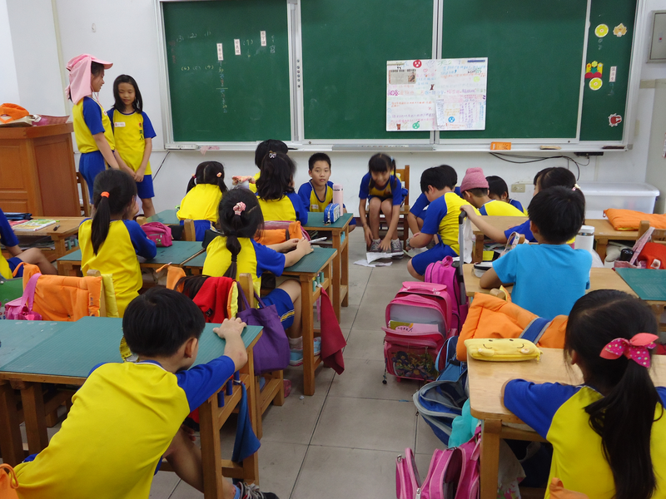
〈1〉故事表演:到低年級表演 拉拔愛孫 梁枝梅：一個都不能少
介紹梁枝梅阿嬤
獨力扶養的八個孫子
孫子幫忙阿嬤剝辣椒賺錢

Slide 10
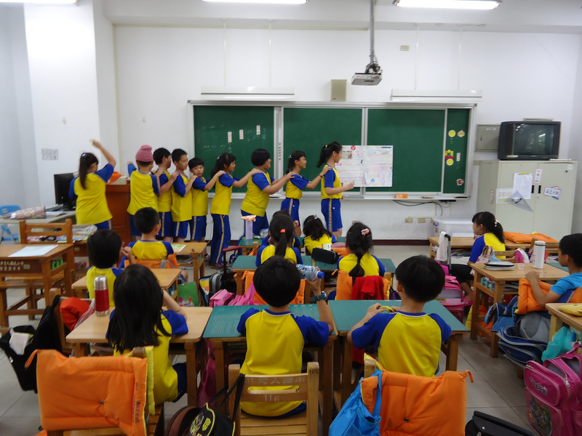
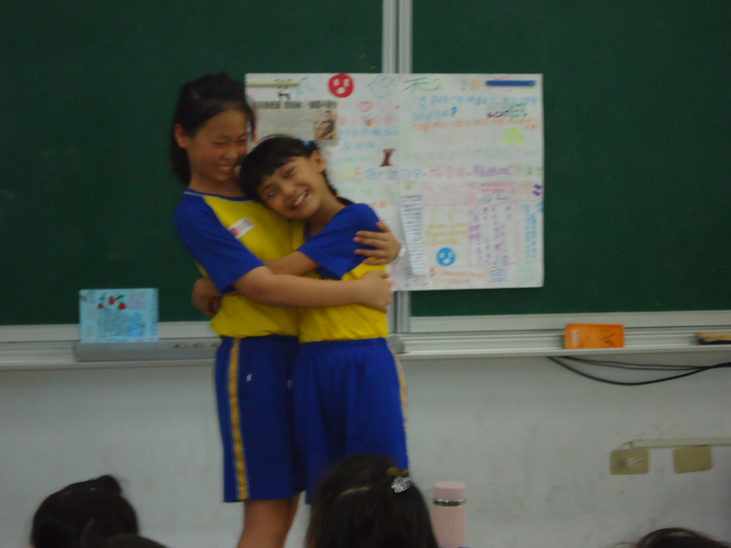
孫子帶阿嬤領獎
枝梅阿嬤被家扶中心選為自強阿嬤獎

Slide 11
〈2〉表演完指導低年級孩子_閱讀人物學習單

Slide 12
散播孝順的好品德_低年級完成的學習單

Slide 13
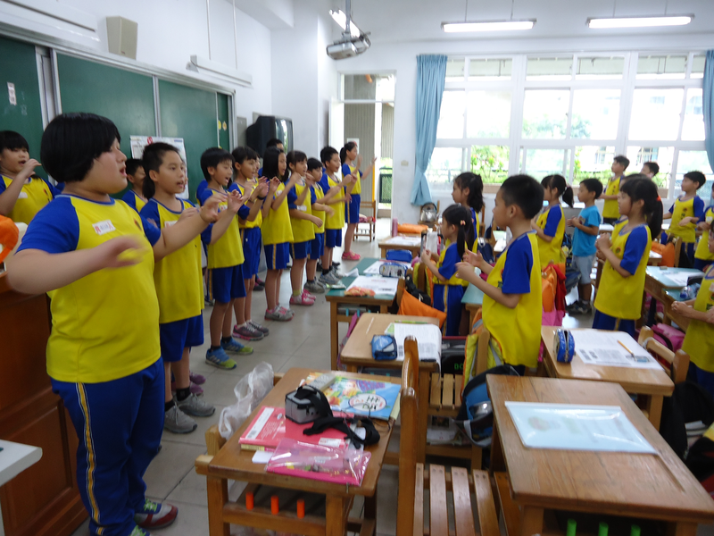
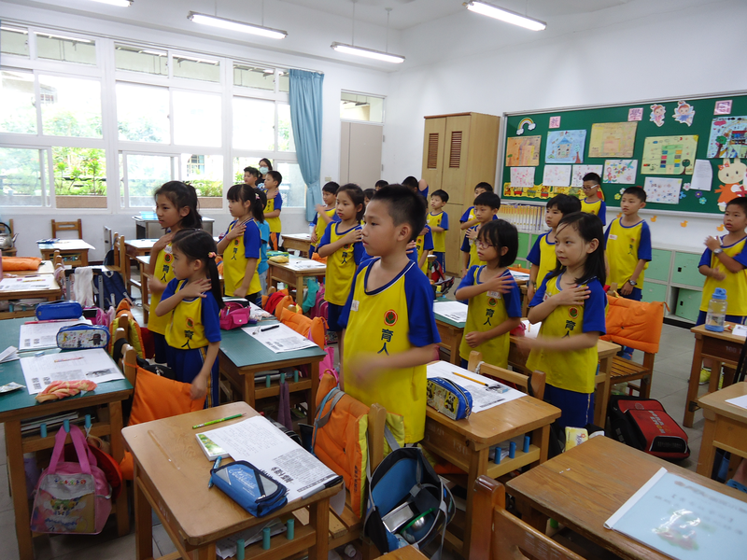
〈3〉結束前用愛的歌聲傳遞親情_ 教低年級唱孝順的歌

Slide 14
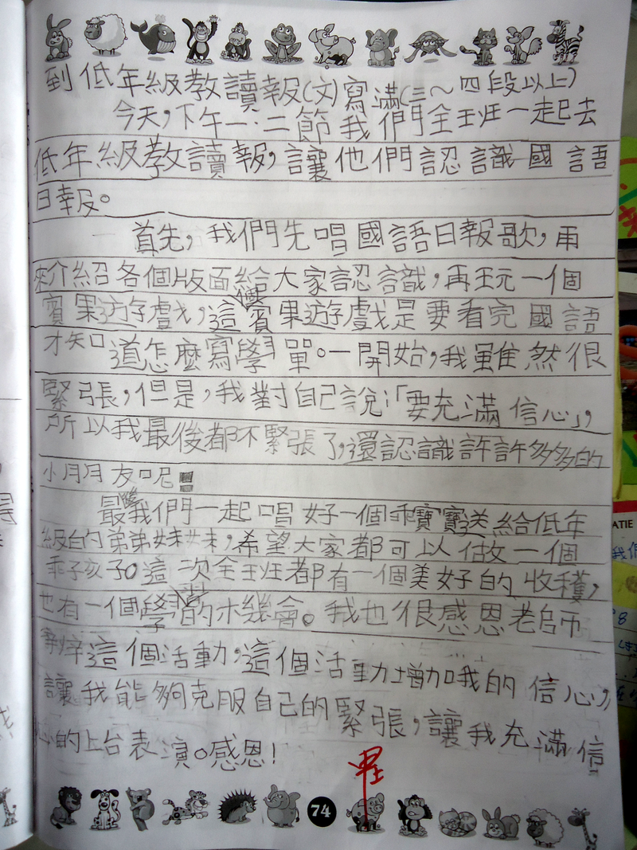
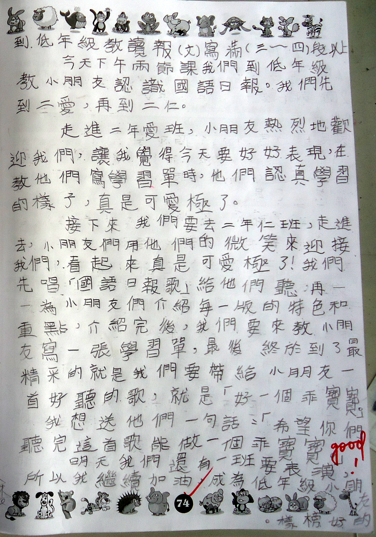
4.回饋反思

Slide 15
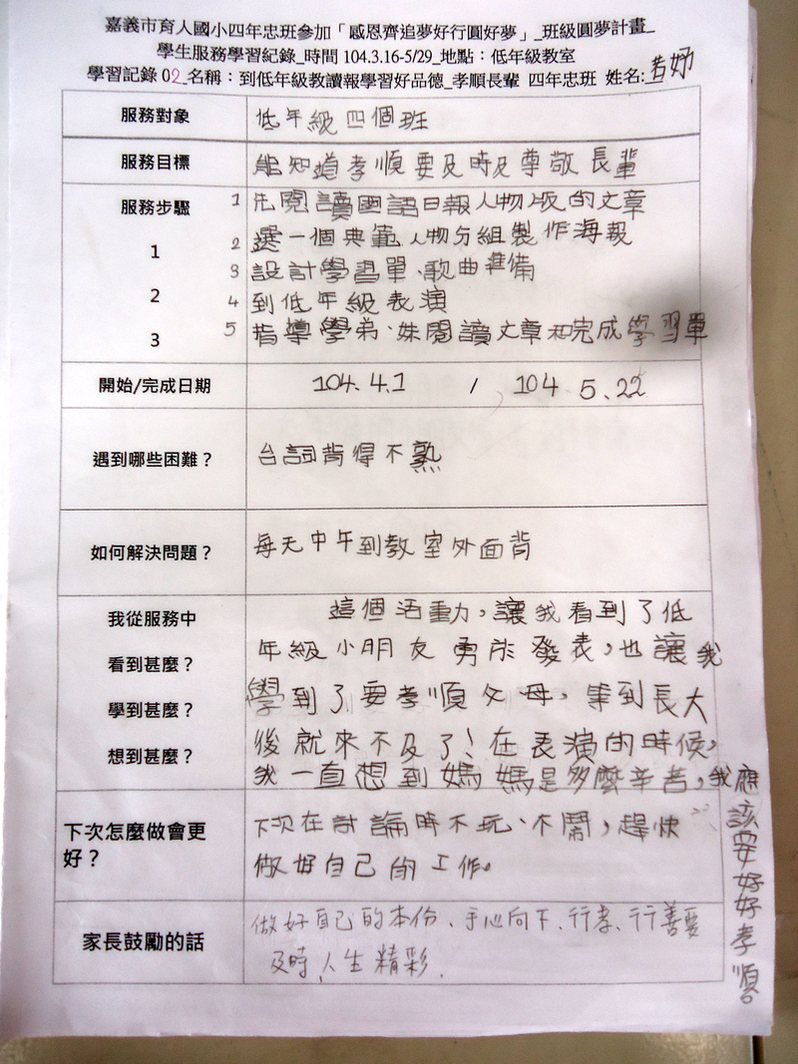
我從服務中
看到什麼？學到什麼？想到什麼？
這個活動讓我看到了低年級小朋友都勇於發表，
也讓我學到了要孝順父母，等到長大就來不及了。
在表演的時候，我一直想到媽媽是多麼辛苦，我應該要好好孝順父母。
若妤小朋友分享

Slide 16
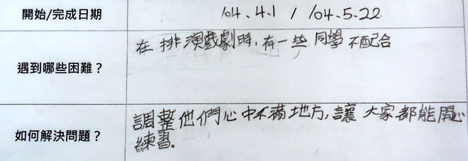
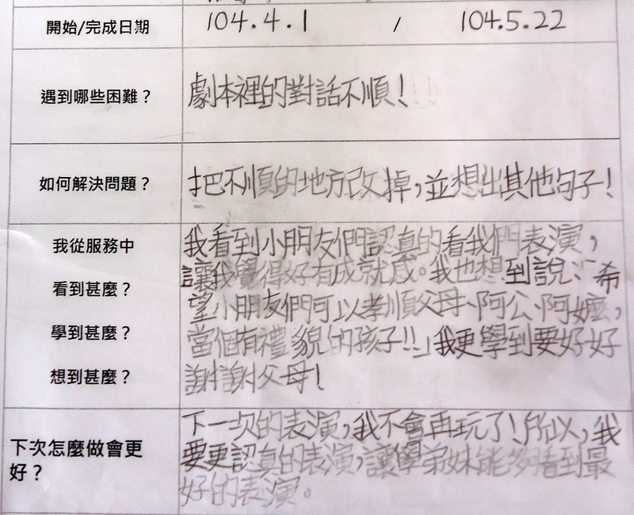
家長的讀報問卷

Slide 17
教學活動省思分享
任何事都是從一粒種子，一個決心開始。
老師少說一點，學生多說一點
老師少做一點，學生多學一點
給孩子一個舞台
孩子會給你一片美麗雲彩
教學怎不辛苦，但回頭一看
辛苦化成幸福的回憶
心靈的充實像稻穗那樣飽滿

